Slide 1
PITCH DECK

Slide 2
larana fit
AI 기반 개인 맞춤 운동 구독 플랫폼 라라나핏 투자 제안서
01
PROBLEM
문제 정의
02
SOLUTION
해결 방안
03
PrODUCT
서비스 소개
04
Market OppORTUNITY
시장 기회
05
Business MODEL
수익 구조
06
Competitive ADVANTAGE
경쟁 우위

Slide 3
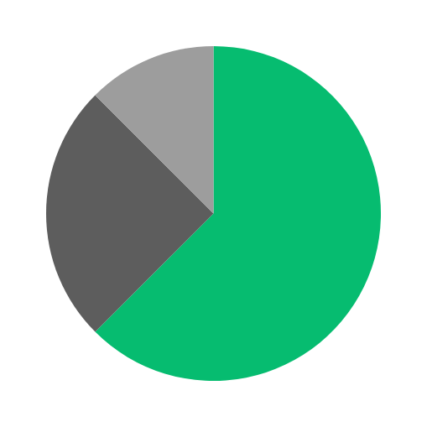
PROBLEM
운동, 시작은 쉽지만 지속은 어렵습니다
운동 지속을 방해하는 핵심 요인
대한민국 성인 67%
운동 시작 후 3개월 이내 중단
운동을 시작하는 것보다 꾸준히 이어가는 것이 더 큰 장벽으로 작용하며, 개인에게 맞지 않는 방식과 즉각적인 피드백의 부재가 반복적인 중단으로 이어지고 있습니다.
지속 동기 부족
62.5%
개인화 부족
25%
자세 문제
12.5%

Slide 4


SOLUTION
larana fit은 운동을 데이터로 해결합니다
“혼자 운동하면 제 자세가 맞는지 모르겠어요.”
“제 몸 상태에 맞춘 루틴이 필요해요.”
“누가 옆에서 관리해주면 좋겠어요.”
“영상 따라 해도 제가 제대로 하고 있는 건지 확신이 없어요.”
“허리가 안 좋은데 어떤 운동을 해야 할지 모르겠어요.”
“의지가 약한 건지 자꾸 포기하게 돼요.”
“잘못하다가 어깨나 허리를 다칠까 봐 걱정돼요.”
“남들이 좋다는 운동이 저한테는 오히려 아파요.”
“운동은 매번 시작만 하고 오래 못 가요.”
AI 자세 분석
통증 기반 루틴 자동 설계
지속률 관리 알고리즘
카메라 기반 AI가 실시간으로 자세를
분석해 잘못된 동작을 바로 교정해줘요
현재 통증 부위와 몸 상태를 분석해 나에게 맞는 운동 루틴을 자동으로 설계해줘요
운동 기록과 패턴을 분석해 포기하지 않도록 맞춤 동기 관리와 알림을 제공해줘요

Slide 5
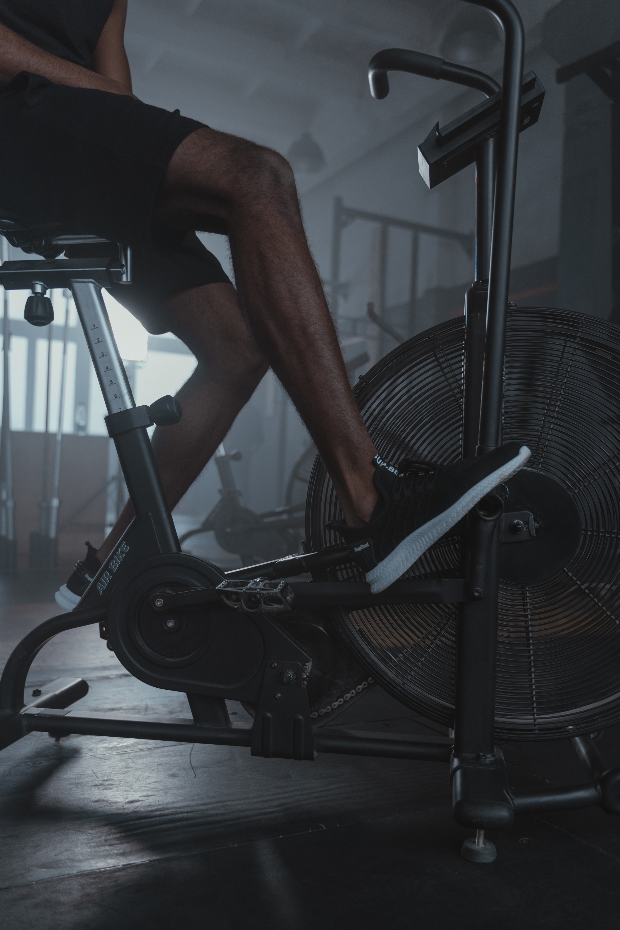
larana fit
빠르고 정확하게 설계하는
나만의 운동 루틴

Slide 6
PrODUCT
각자의 몸에 최적화된 운동 솔루션을 구현합니다
실시간
자세 교정 피드백
통증 부위 선택 기반
루틴 추천
운동 기록
자동 분석
주간 리포트 제공
운동 중 잘못된 동작을 즉시 감지해
바로 수정할 수 있도록 알려줘요
현재 불편한 부위를 선택하면
그에 맞는 안전한 운동 루틴을 제안해줘요
운동 시간과 수행 데이터를
자동으로 분석해 변화 흐름을 보여줘요
일주일간의 운동 성과와 개선 포인트를
한눈에 정리해줘요

Slide 7

Market OppORTUNITY
빠르게 성장하는 시장에서 기회를 확보합니다
글로벌 홈트 시장 규모
tam
1,200
18%
sam
180
연평균 성장률
som
24
단위: 천억 원

Slide 8

Business MODEL
구독 기반 반복 수익 모델에 B2B 확장을 더한 구조입니다
MODEL 1
MODEL 2
MODEL 3
개인 구독 모델
프리미엄 재활 프로그램
기업 복지 제휴 (B2B)
월 29,000원
전문가 협업 기반 8주 집중 프로그램
기업당 월 정액 계약
AI 자세 분석 + 맞춤 루틴 + 리포트 기능 제공
프로그램당 149,000원
임직원 건강 관리 솔루션 제공
연간 구독 전환율 38% 목표
일반 구독 대비 객단가 5배 상승
직원 1인당 평균 18,000원 과금

Slide 9
Competitive ADVANTAGE
데이터와 알고리즘으로 차이를 만듭니다
 | larana fit | A사 | B사
실시간 AI 자세 분석 엔진 | O | O | X
통증 데이터 기반 맞춤 알고리즘 | O | X | X
데이터 축적에 따른 학습 고도화 | O | O | O
반복 수익 중심 구독 구조 | O | O | O
B2C–B2B 확장 가능성 | O | X | X
높은 유지율 설계 시스템 | X | X | X
전문 재활 콘텐츠 협업 네트워크 | O | X | O

Slide 10
larana fit
reallygreatsite.com
운동을 감이 아닌 데이터로
hello@reallygreatsite.com
123 Anywhere St., Any City, ST 12345

